Slide 1



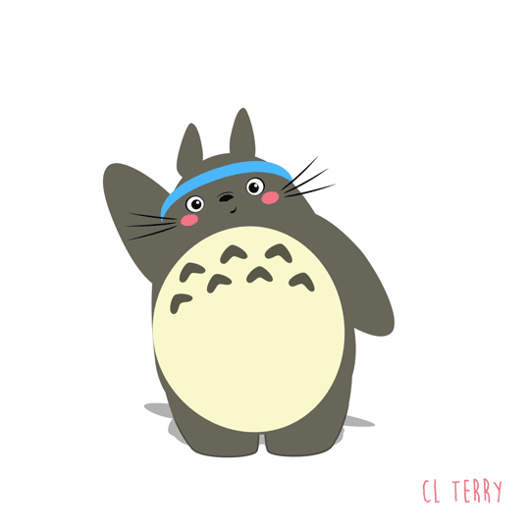
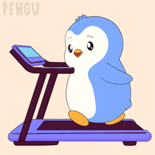
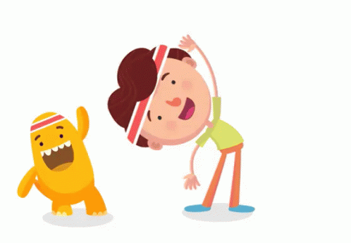
¡Día de la
Educación Física!
Viernes 10 de abril del 2026
Profesora Claudia Valenzuela.

Slide 2



¿Preparados, listos, YA!
Hoy vamos a descubrir lo divertido que es cuidar nuestro cuerpo y llenarlo de energía de la buena.

Slide 3

Veamos un video

Slide 4









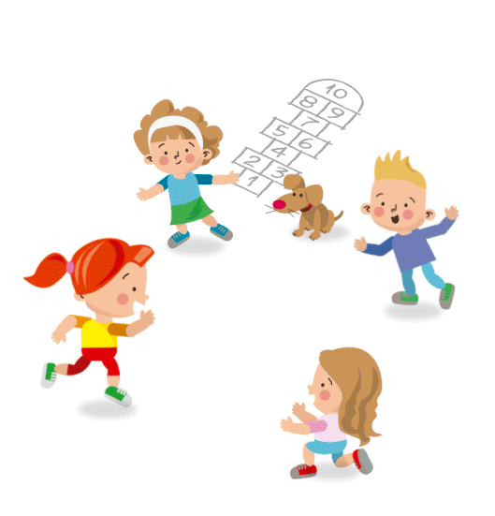
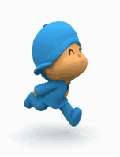

¿Qué es la Actividad Física?
Jugar
Correr
Bailar
¡Divertirse en el recreo con amigos, saltar la cuerda o jugar a la pinta!
Mover nuestras piernas rápido para atrapar una pelota o hacer una carrera.
¡Mover todo el cuerpo al ritmo de tus canciones favoritas!

Slide 5

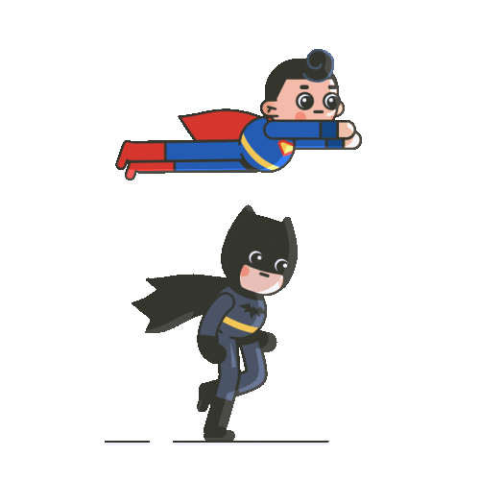
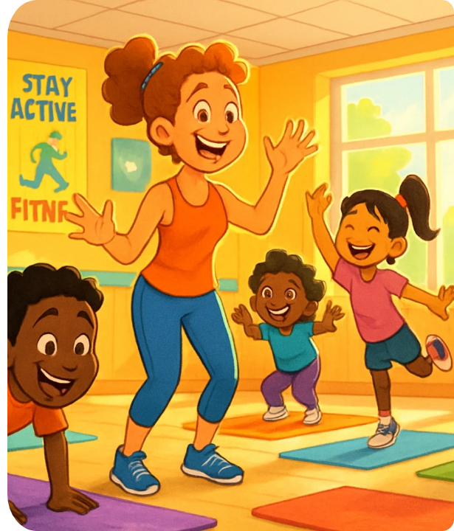
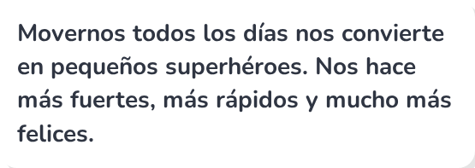

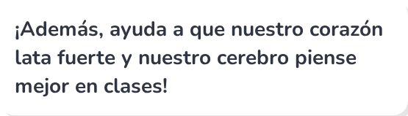
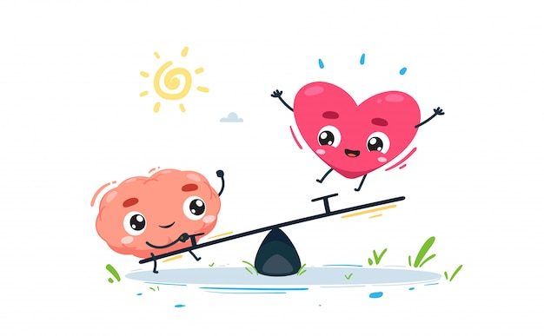
Los Súper Beneficios

Slide 6


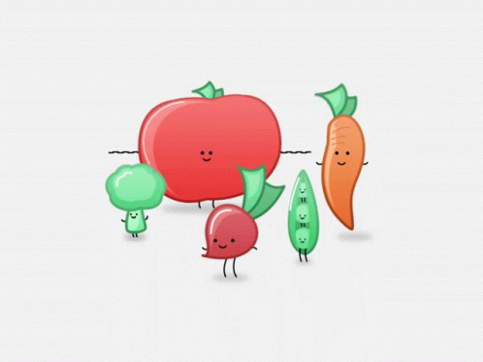
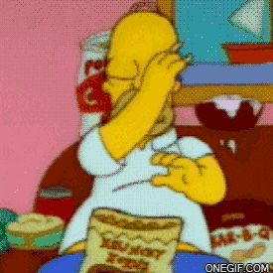
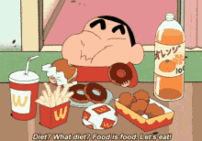
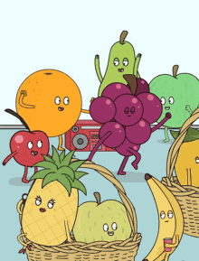


El Combate de los Alimentos
¡Súper Energía!
Energía Tramposa
Las frutas, verduras, lácteos y el agua nos dan energía de verdad. Nos ayudan a crecer sanos y fuertes para poder jugar sin cansarnos rápido.
Los dulces, las papas fritas y las bebidas azucaradas nos dan energía falsa. Nos hacen sentir bien un ratito, pero luego nos dejan muy cansados y con sueño.

Slide 7
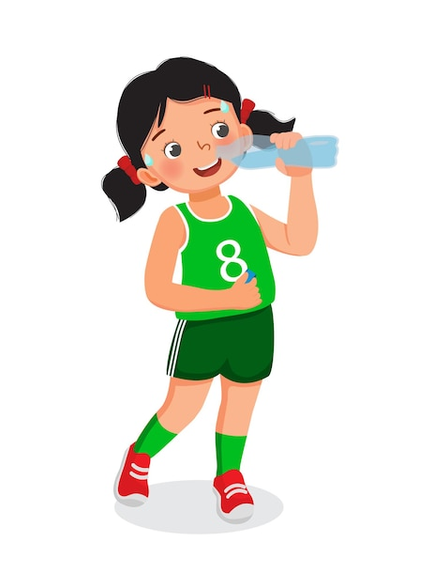
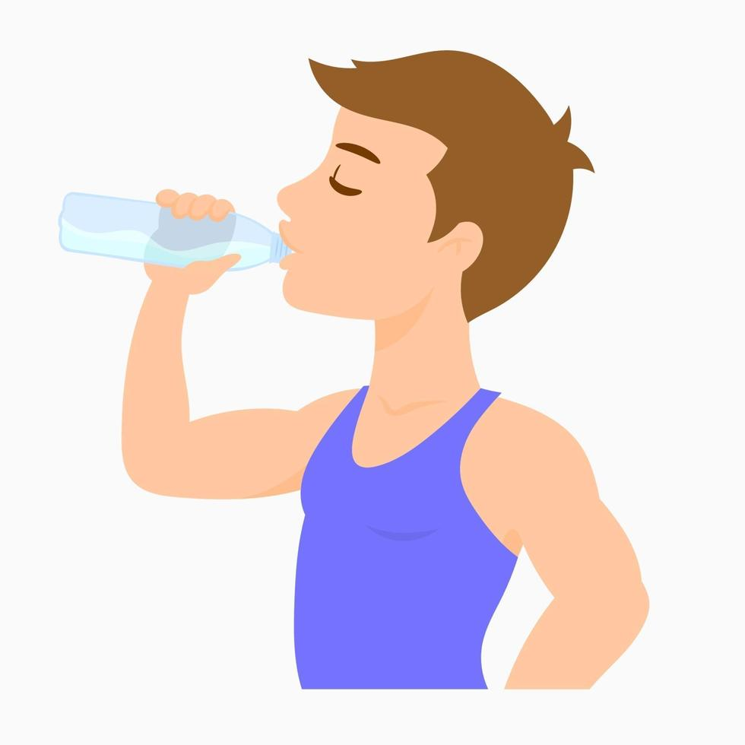

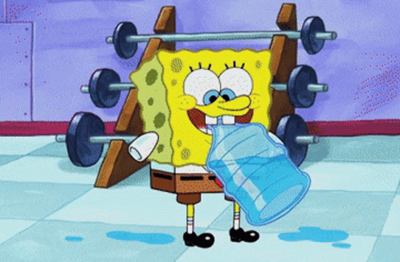
¡El Poder del Agua!
6
¡Combustible Mágico!
El agua es como la gasolina de nuestro cuerpo. Nos mantiene hidratados, refresca nuestras ideas y nos tiene siempre listos para seguir jugando sin parar.
VASOS AL DÍA

Slide 8
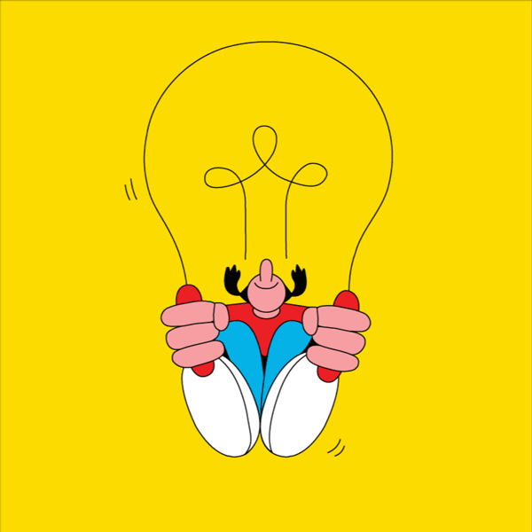




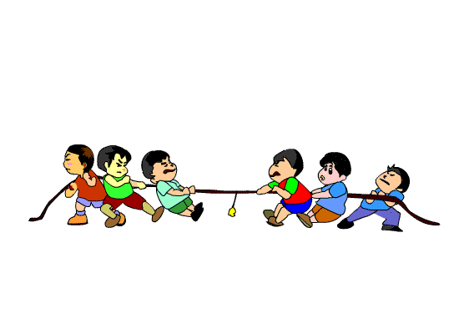

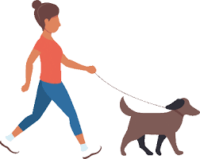
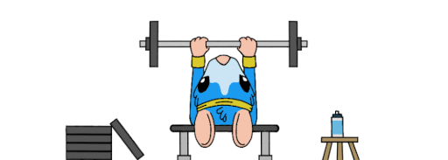
¿Cuánto tiempo debemos movernos?
¡Mínimo 60 minutos! Esa es la meta de cada día para estar súper sanos.
El recreo cuenta. Correr y jugar con tus amigos suma minutos importantes.
Clases de Educación Física. ¡Son el mejor momento para aprender juegos nuevos!
En casa también se puede. Bailar en el living o pasear al perro cuenta como ejercicio.

Slide 9



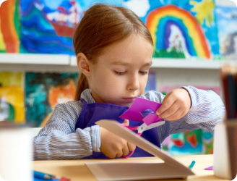
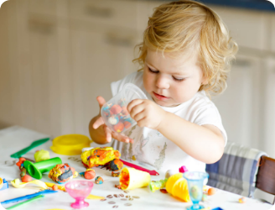
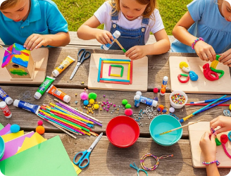
¡Misión: Arma tu plato con colación saludable!
Paso 1: Recortar
Paso 2: Clasificar
Paso 3: Pegar
Usa tus tijeras con cuidado para recortar todos los alimentos de la hoja.
Separa los alimentos saludables de los que no lo son tanto.
Pega solo los alimentos de una "colación ideal" en tu hoja de block en el plato. Y luego organiza tu semáforo.

Slide 10









El Semáforo Alimenticio
¡Adelante!
¡Precaución!
¡Freno!
Para todos los días.
Frutas frescas, verduras, avena y mucha agua natural.
De vez en cuando.
Pan, galletas simples, jugos en caja o cereales dulces.
Solo en cumpleaños.
Dulces, papas fritas, bebidas con gas y chocolates.

Slide 11

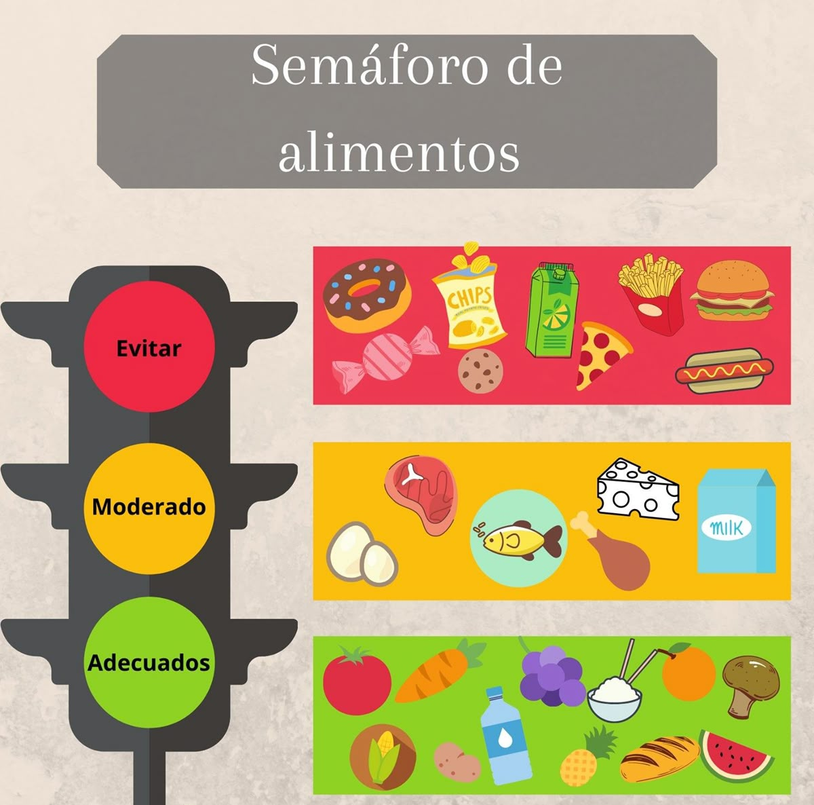


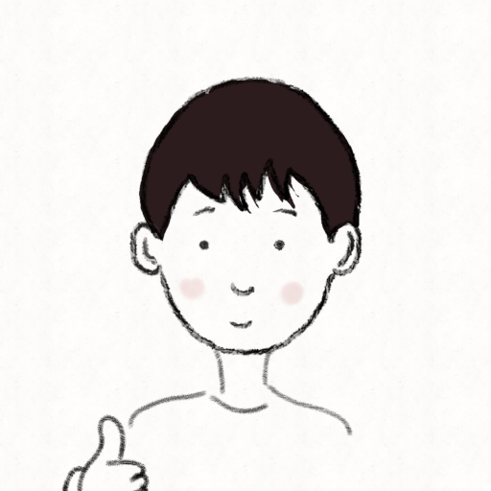

Slide 12

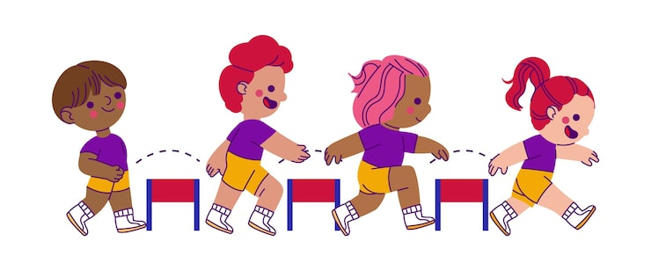
¡Tú puedes hacerlo!
"El desafío de hoy: ¡Prueba una fruta que nunca hayas comido y haz ejercicio!"

Slide 13


¡A jugar!

